Slide 1
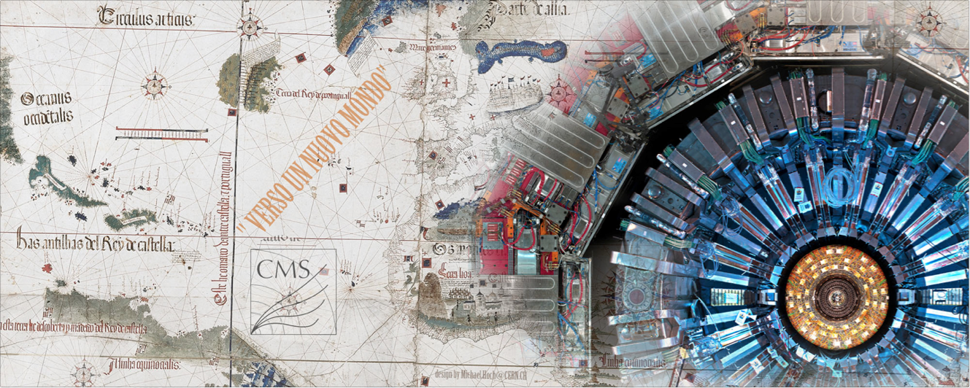
Master Class
Chiara Mariotti

Slide 2
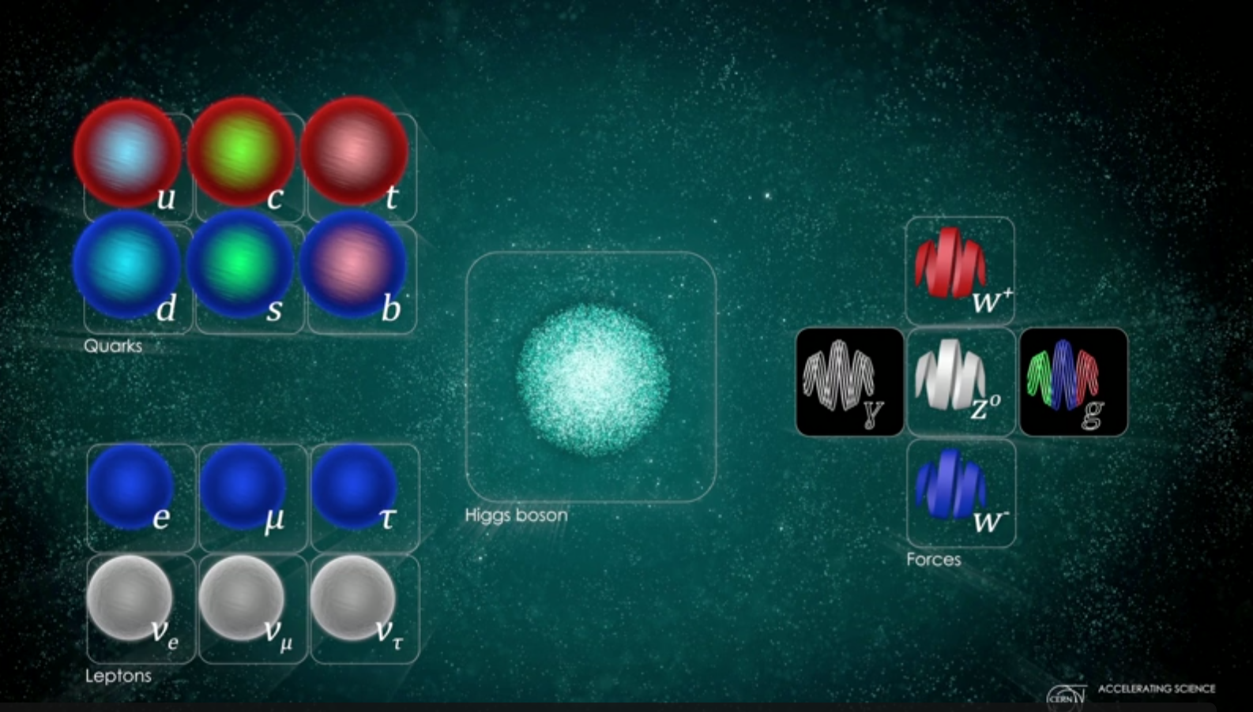
Il Modello Standard

Slide 3
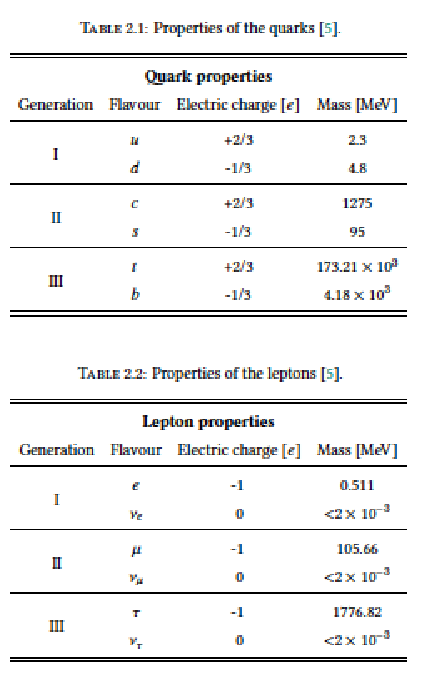
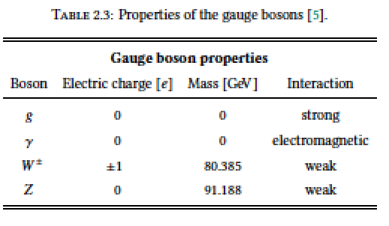
Il Modello Stadard
Interazione forte
Interazione elettromagnetica
Interazione debole
Interazione elettromagnetica
Interazione debole
Interazione debole

Slide 4
I numeri quantici sono conservati
EX: Il numero leptonico e’ conservato nelle interazioni
Ogni famiglia di leptoni ha un numero quantico definito :
L_{e}, L_{μ}, L_{τ} = +1
Il numero e’ negativo per le famiglie di antiquark: −1
stato iniziale stato finale
μ⁺ → e⁺ ν_{e} ν_{μ}
L_{μ}=-1 L_{μ}= -1
L_{e} = 0 L_{e}=-1
L_{e}=+1

Slide 5
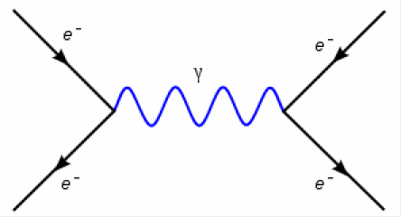
Le interazioni
I diagrammi di Feynmamm non solo descrivono il processo fisico, ma permettono
di calcolarlo precisamente.
Interazion elettromagnetica :
tempo

Slide 6
Les interactions
I diagrammi di Feynmamm non solo descrivono il processo fisico, ma permettono
di calcolarlo precisamente.
Interazione elettromagnetica :
e⁺
e⁺
tempo

Slide 7
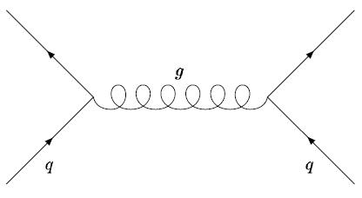
Interazione forte
q
q
tempo
q
_
q
_
q
tempo

Slide 8
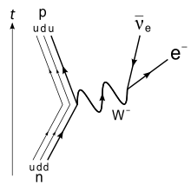
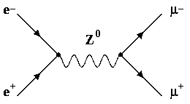
Interazioni deboli
Il modello Standard prevede inoltre: Le modèle standard prédit également :
una interazione DEBOLE NEUTRA – mediata dal bosone Z
una interazione DEBOLE CARICA – mediata dai bosoni W+ e W-
tempo

Slide 9
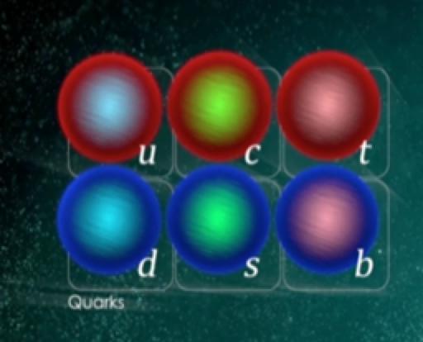
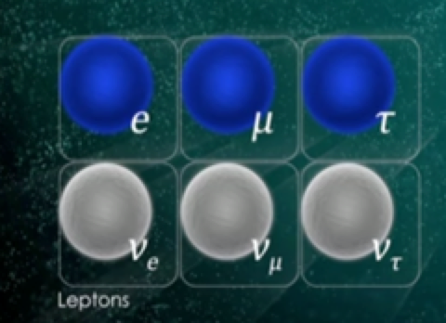
Particelle e interazioni
Quark:
Intergagiscono via interazione:
Elettromagnetica
Forte
Debole
Leptoni carichi (e, mu, tau) :
Intergagiscono via interazione:
Elettromagnetica
Debole
Neutrini:
Intergagiscono via interazione:
Debole

Slide 10
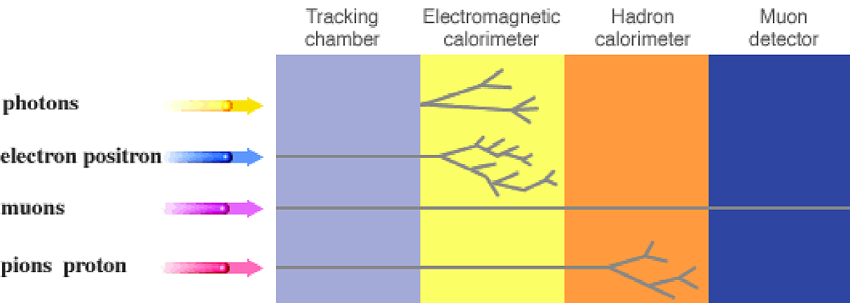
Il passaggio delle particelle
measurement by
missing energy
undetected
neutrinos...
electromagnetic hadronic
shower
rivelazione dei muoni
che hanno attraversato tutto
Il rivelatore.
Lungo braccio di leva:
misura del momento
misura del momento
via curvatura
nel campo magnetico
misura dell’ energia
via creazione e totale
assorbimento di sciami

Slide 11
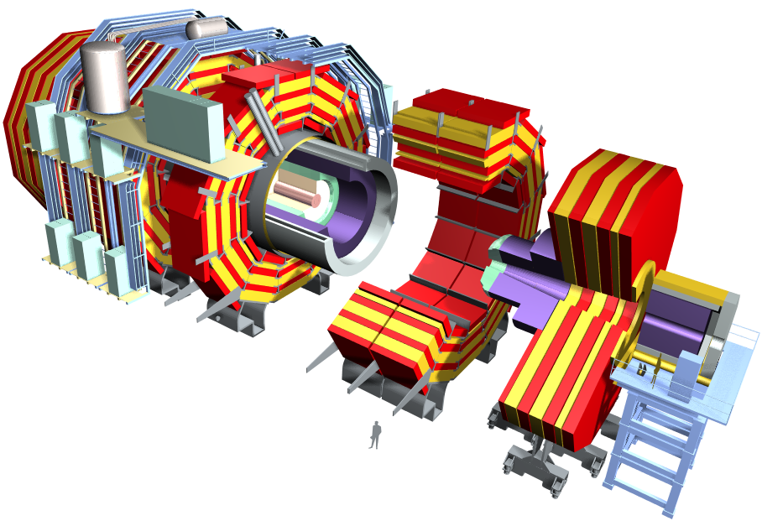
Exploded View of CMS
CALORIMETERS
SUPERCONDUCTING
COIL
ECAL
HCAL
Scintillating
PbWO4 crystals
Plastic scintillator/brass
sandwich
IRON YOKE
TRACKER
Silicon Microstrips
Pixels
Total weight : 12,500 t
MUON
ENDCAPS
Overall diameter : 15 m
Overall length : 21.6 m
MUON BARREL
Magnetic field : 4 Tesla
Drift Tube
Resistive Plate
Cathode Strip Chambers
Chambers
Chambers
Resistive Plate Chambers

Slide 12
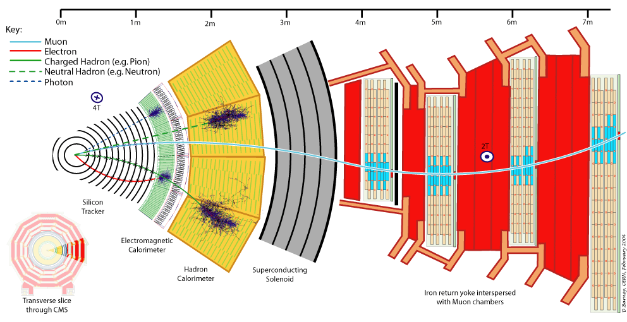
CMS a LHC

Slide 13
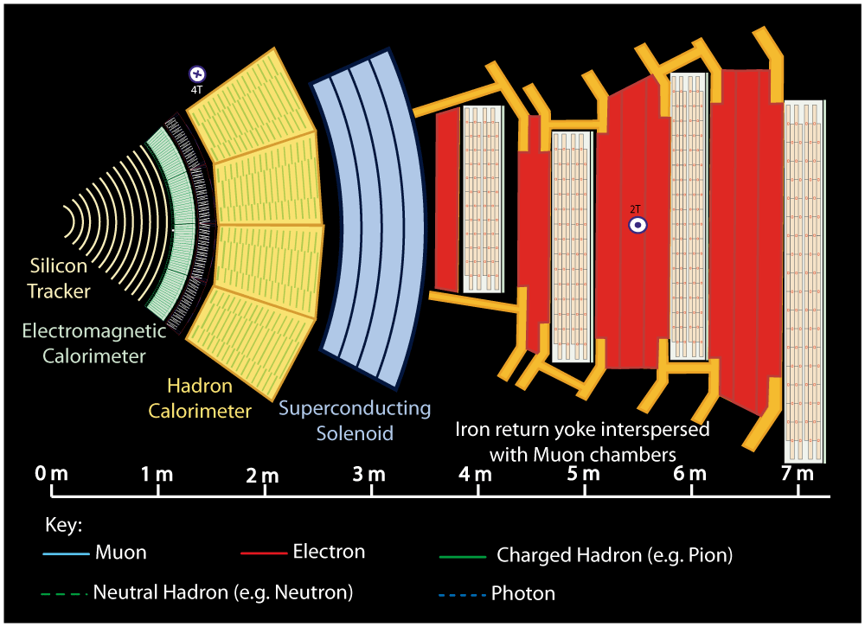

Slide 14
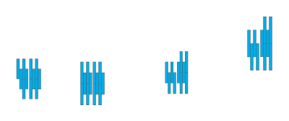


Notes:
Muon: passing through CMS, bending in the field (both ways, depending on when it is inside or outside of the solenoid) leaving hits in the Tracker layers and the muon chambers before escaping completely

Slide 15
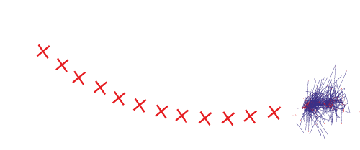
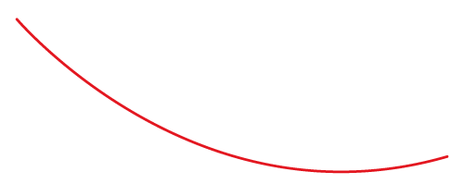

Notes:
Electron: Bending in the magnetic field, leaving hits in the tracker layers and being “stopped” by the electromagnetic calorimeter

Slide 16
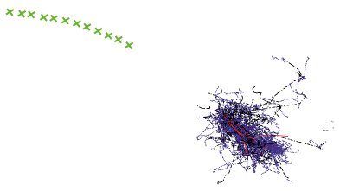
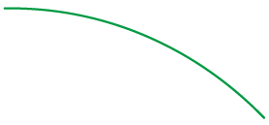

Notes:
Charged hadron: Bends in the magnetic field and leaves signals in the tracker layers; passes through the electromagnetic calorimeter leaving essentially no signal, and is “stopped” by the hadron calorimeter

Slide 17
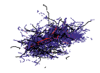

Notes:
Neutral hadron: Does not bend in the magnetic field and does not leave any signal in the tracker layers; passes through the electromagnetic calorimeter leaving essentially no signal, and is “stopped” by the hadron calorimeter

Slide 18

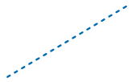

Notes:
Photon: passes through the tracker without bending in the magnetic field or leaving hits, is “stopped” by the electromagnetic calorimeter

Slide 19
Ricostruzione degli “oggetti”: i jet
Nella realta’ si osservano gli adroni, i quark non possono esistere “liberi”,
ma solo aggregati dentro gli adroni
(mesoni: particelle composte da 2 quark , barioni: particelle comporte da 3 quark)
E’ possibile ottenere le informazioni sul quark o sul gluone che ha partecipato
all’interazione studiando gli adroni che sono stati generati:
Gli adroni che provengono da un quark iniziale, tendono ad andare nella stessa direzione
e dunque a associarsi in “jetti” di particelle.
I JET sono dunque formati da adroni, elettroni, muoni, neutrini, fotoni etc…

Slide 20
Neutrino & energia mancante
Il neutrino non e’ rivelabile perche’ interagisce molto poco con la materia,
→ si manifesta come mancanza di energia e momento,
le sue caratteristiche sono ricostruibile dalla cinematica dell’evento:
Sommiamo tutte le particelle (energie e momenti): quello che otteniamo
deve essere uguale a quello da cui siamo partiti (interazione protone protone).
Se manca dell’energia o del momento -> un neutrino e’ stato prodotto
ed e’ uscito dal rivelatore.

Slide 21
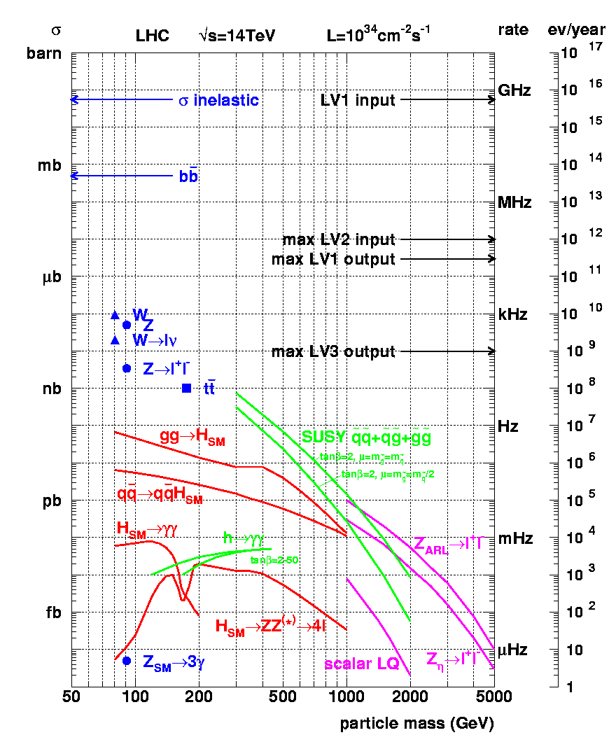



Quante interazioni facciamo?
Sezioni d’urto σ (a 14 TeV):
La sezione d’urto e’
la probabilita’ che
avvenga un certo evento,
date le condizioni iniziali
Totale
HF
Processi molto rari
R=rate
QCD Jets
12 ordini di grandezza
Numero di
p nei fasci
SM
Frequenza
di collisione
Superficie in
cui collidono
Higgs
Si cerca la massima
luminosità ( ) possibile
125
Jet E_{T} or

Slide 22
Event rate
Rate di collisioni: 40 MHz
ovvero ogni 25 ns
Dimensione eventi ~1 Mbyte
  Impossibile salvarli tutti!
  Band width limit ~ 100 Gbyte/s
TRIGGER: Selezione in tempo reale
  Per ridurre rate a ~100 Hz per scrittura
  A tutti gli effetti un’analisi di fisica degli eventi
Analisi off-line: ulteriore selezione di 1 evento interessante ogni ~10⁶
Event rate
ON-line
HLT
output
OFF-line

Slide 23
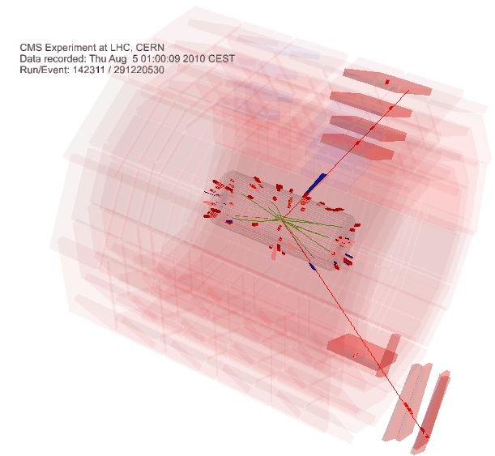
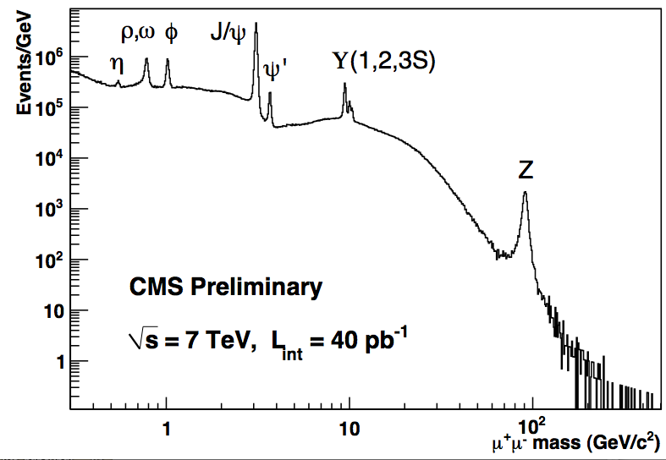
Eventi
Le particelle “interessanti” decadono rapidamente
  Dobbiamo cercare i loro prodotti di decadimento
  Spesso in un fondo (“background”) di eventi simili prodotti per es. da processi già noti
Esempio: risonanze nello spettro μ⁺μ⁻ in collisioni pp
μ⁺
p
p
μ⁻

Slide 24
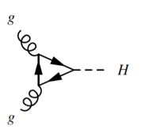
Produzione e decadimenti del bosone di Higgs
Il bosone di Higgs puo’ essere prodotto nella fusione di 2 dei gluoni che sono all’interno del protone:
Il bosone di Higgs non e’ una particella stabile
Decade in particelle elementari piu’ leggere
Gli “stati finali” sono molteplici; i piu’ importanti sono:
  H→due fotoni (H→γγ)
  H→ quattro leptoni, per esempio quattro elettroni o quattro muoni (H→4l)

Slide 25
Produzione e decadimenti del bosone di Higgs
La produzione e gli “stati finali” sono previsti con accuratezza dalla teoria
La teoria non fornisce previsione sulla massa del bosone di Higgs
Il bosone di Higgs, come tutte le particelle instabili, viene
“ricostruito” partendo dai prodotti che ci aspettiamo dal suo
decadimento
Nei rivelatori dobbiamo dunque poter ricostruire i prodotti di decadimento
e con una precisione tale (sul momento) da poterli distinguere dagli altri eventi non interessanti, e dominanti.

Slide 26
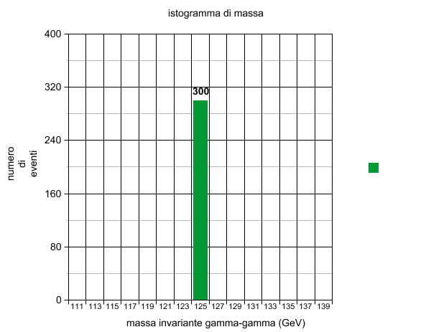
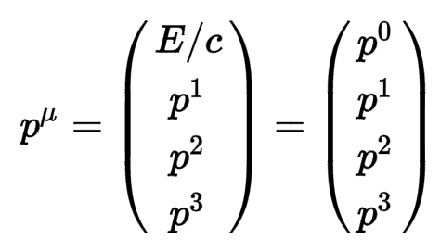
Decadimento di una particella di massa 125 GeV
Questa e’ una simulazione

Slide 27
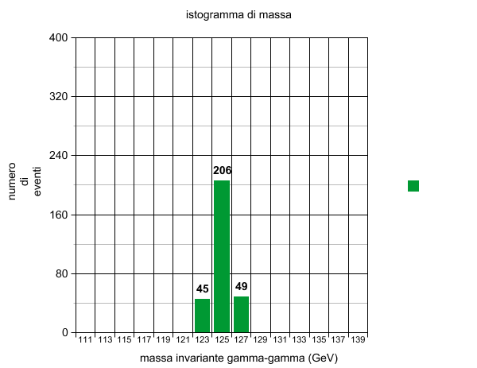
Decadimento di una particella di massa 125 GeV
Questa e’ una simulazione

Slide 28
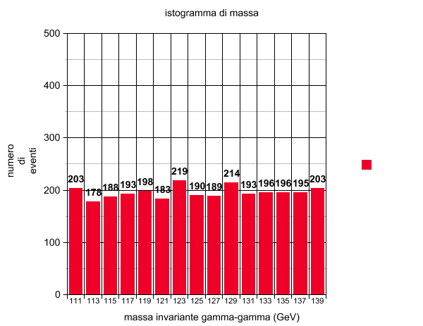
Il fondo
Massa di 2 fotoni non associati al decadimento di una particella
Questa e’ una simulazione

Slide 29
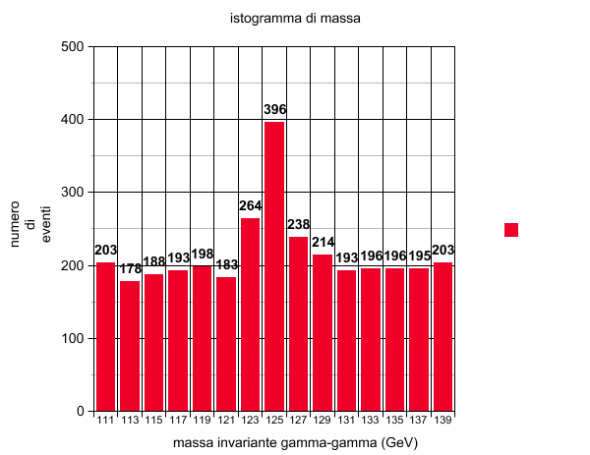
Fondo e Segnale
Questa e’ una simulazione

Slide 30
Fondo e Segnale
Questa e’ una simulazione

Slide 31
Fondo e Segnale
Questa e’ una simulazione

Slide 32
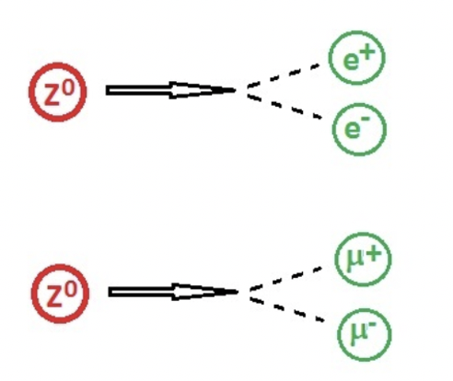
Come ricostruiamo le particelle
Quando la Z o i W sono prodotti, decadono rapidamente (10⁻²⁵ s)
Dato che la Z ha carica nulla, decade in 2 leptoni di carica opposta, e della stessa famiglia per la conservazione del numero leptonico (e+,e-) or (μ+μ-).

Slide 33
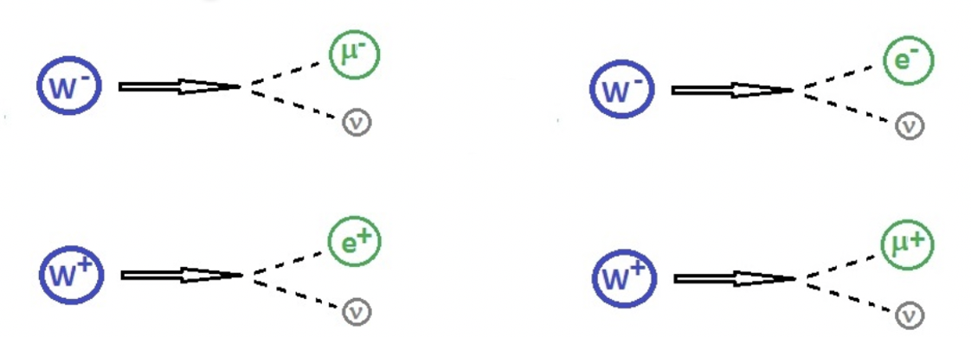
Come ricostruiamo le particelle
Il bosone W ha una carica -1 o +1, quindi :
- il W- decade in un elettrone/muon + neutrino
- il W+ decade in un antielectron/antimuon +neutrino.

Slide 34
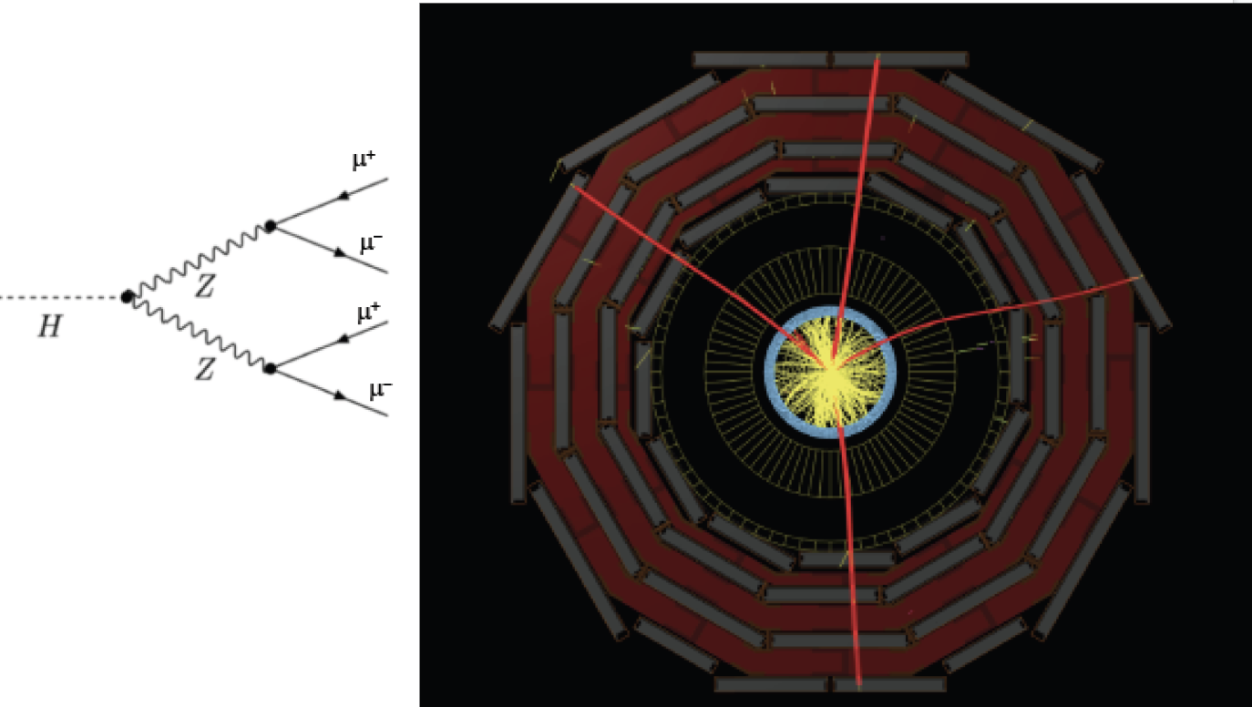
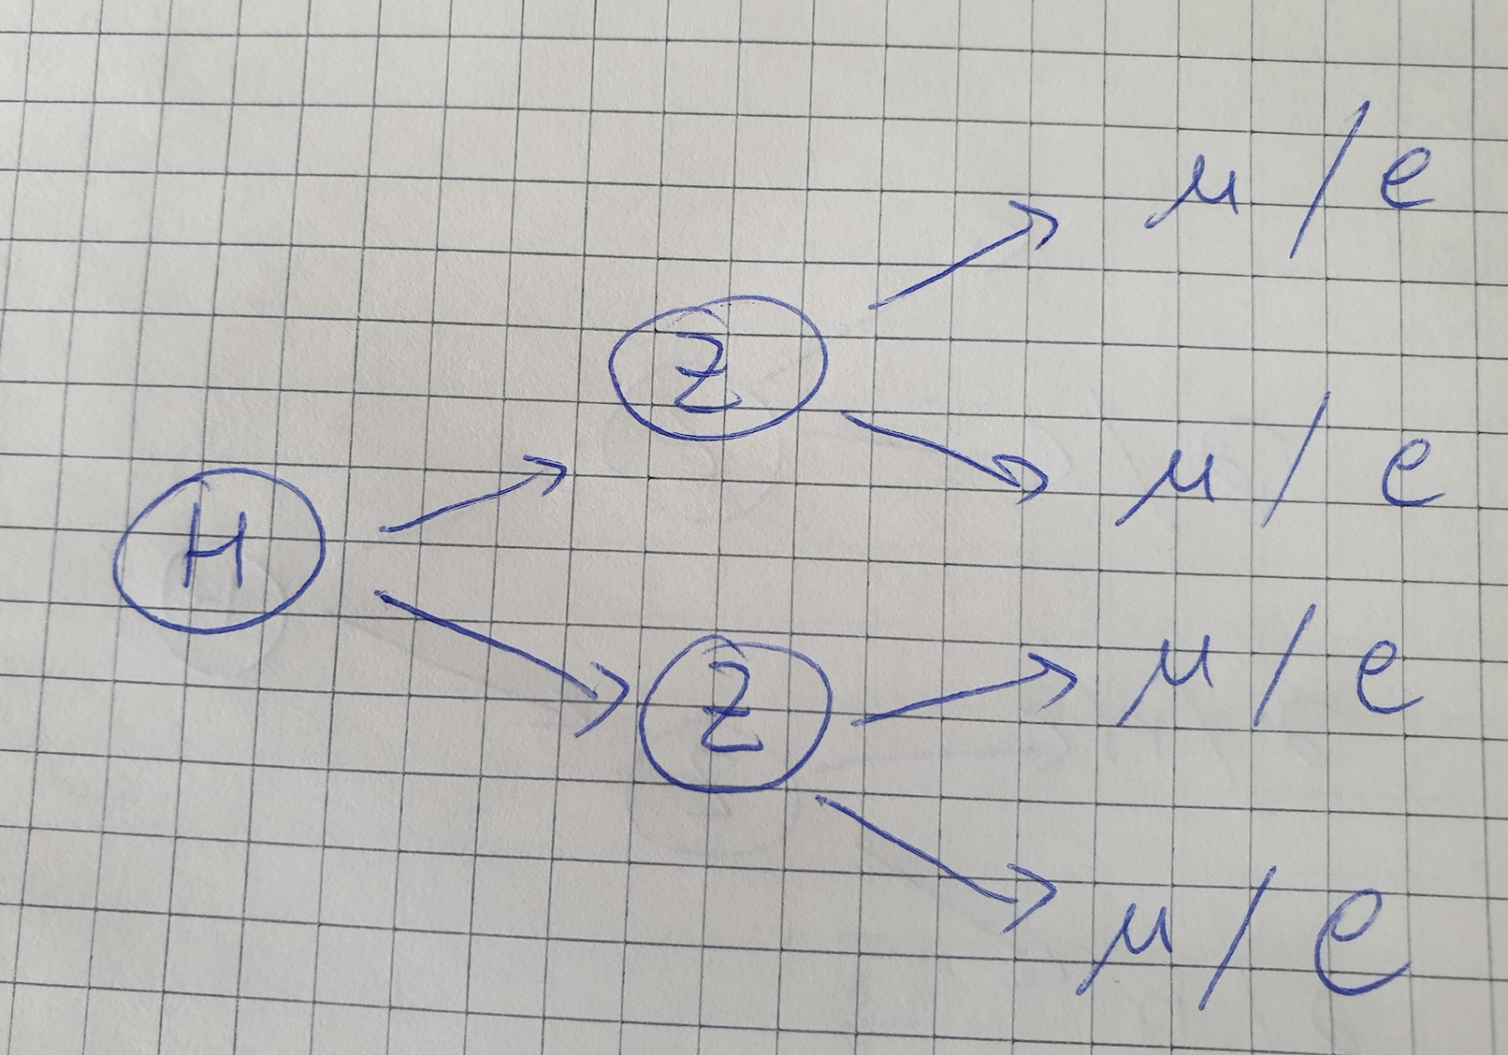
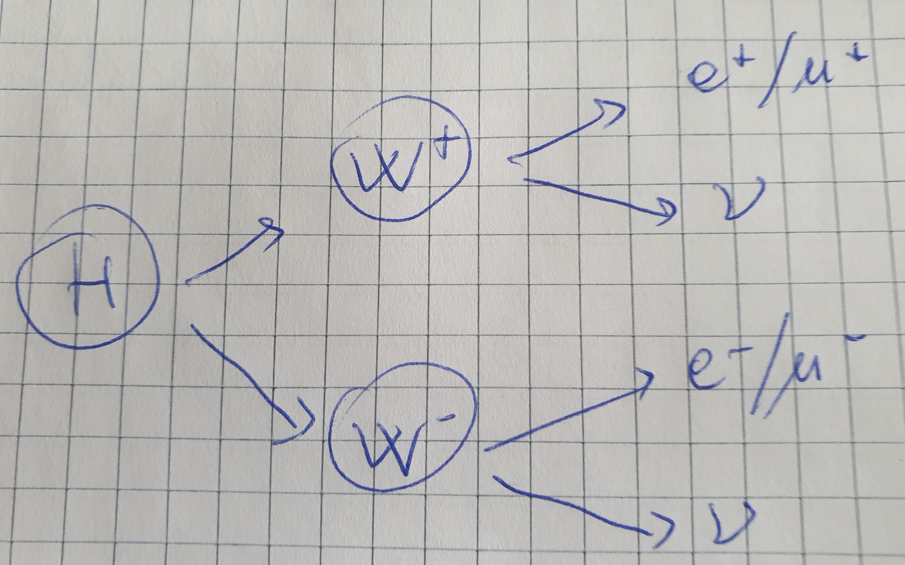
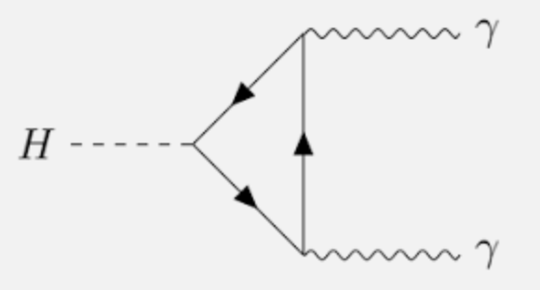
Il bosone di Higgs

Slide 35
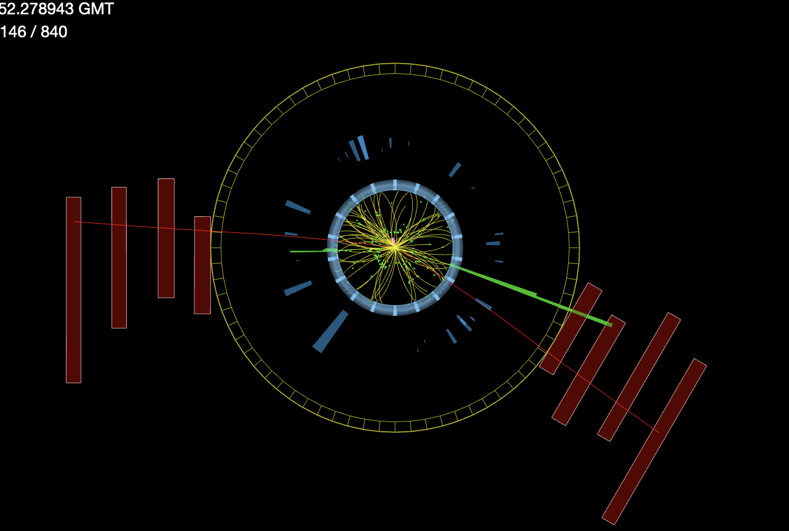
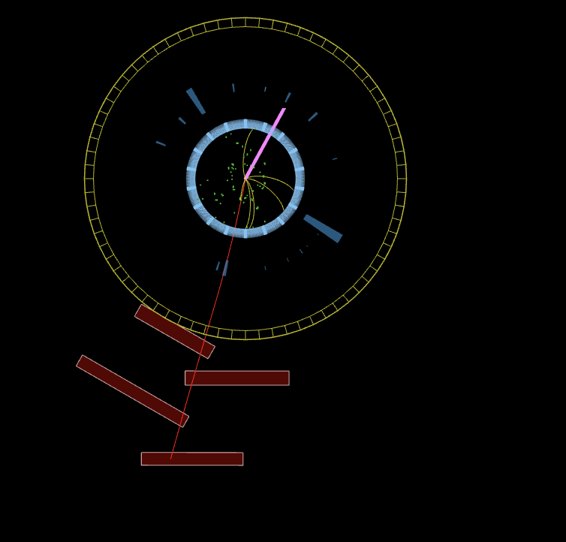
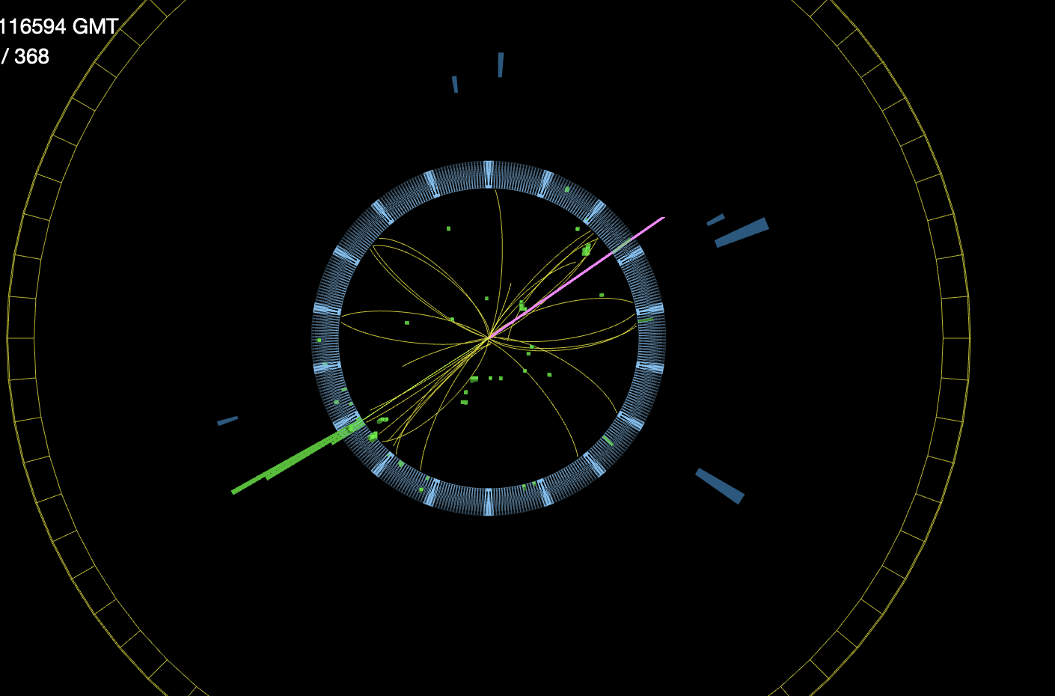
Come riconosciamo le particelle
Elettrone → verde (traccia+sciame elettromagnetico)
Muone → rosso (traccia que attraversa tutto il rivelatore CMS)
Neutrino/energie mancante → rosa
Z→μμ
W→μν
W→eν

Slide 36
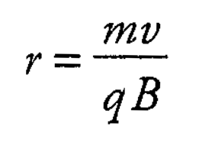

Inoltre, per riconoscere gli eventi
Le particelle di alta massa decadono in particelle di alto p_{T}
p_{T} ~ M/2
Le particelle ad alto p_{T} sono curvate poco dal campo magnetico
La massa della particella:
ou ~
Ovvero: massa grande → p_{T} alto e grande angolo tra le particelle
Se c’e’ un neutrino (vettore ROSA): NON POTETE CALCOLARE LA MASSA, ma solo determinare la carica del leptone presente.

Slide 37
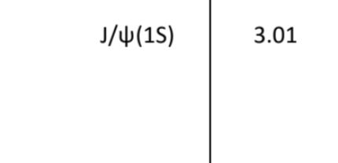
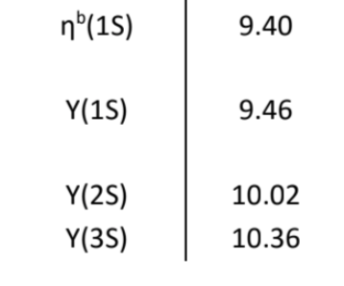
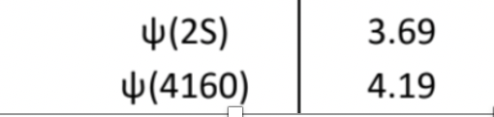
Massa et impulso traverso
MASSA
Z ~91 GeV pT (e,mu) ~ 45 GeV
W+W- ~80 GeV pT (e,mu) ~ 40 GeV
pt (neutrino) ~ 40 GeV
H ~125 GeV E(gamma) ~ 60 GeV
pT(e,mu) ~ 5–45 GeV
“ZOO”

Slide 38
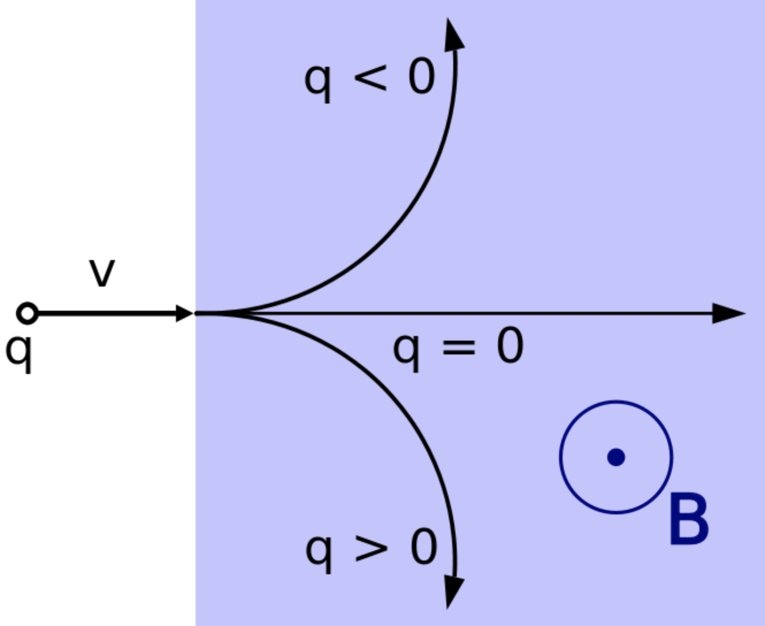
W+ et W-
Una misura molto interessante ch possiamo fare e’ il rapporto:
W+ /W -
ci indica la composizione in quark del protone
pp → W+ / W-
Quindi dovrete determinare la carica dei W (W+ o W-) (ovvero la carica del leptone)
Legge di Lorentz
POSITIVE
+
NEGATIVE
−

Slide 39
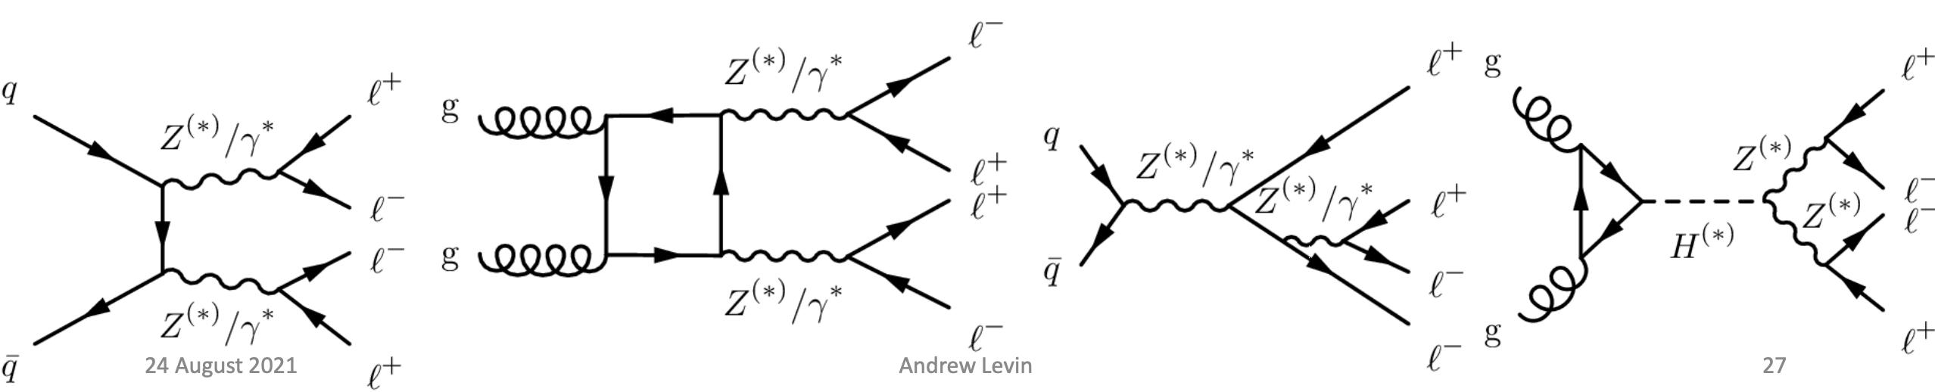
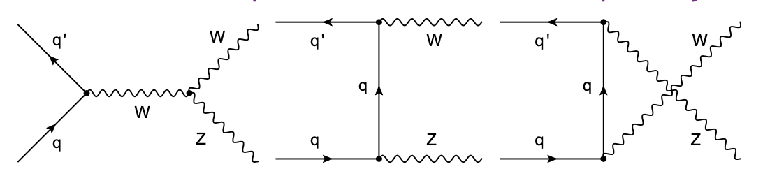
Stato finale a 4 leptoni
ZZ
ZW/WW
/W
/W
/W
p.s. Se 2 W sono stati prodotti, e dunque 2 neutrini → 1 solo vettore rosa

Slide 40
Eventi ZZ, ZW e WW
Troverete molti eventi a 4 leptoni (carichi e neutri)
  Z, ZZ, ou WW ou WZ,
  ou a Higgs → WW / ZZ

Slide 41
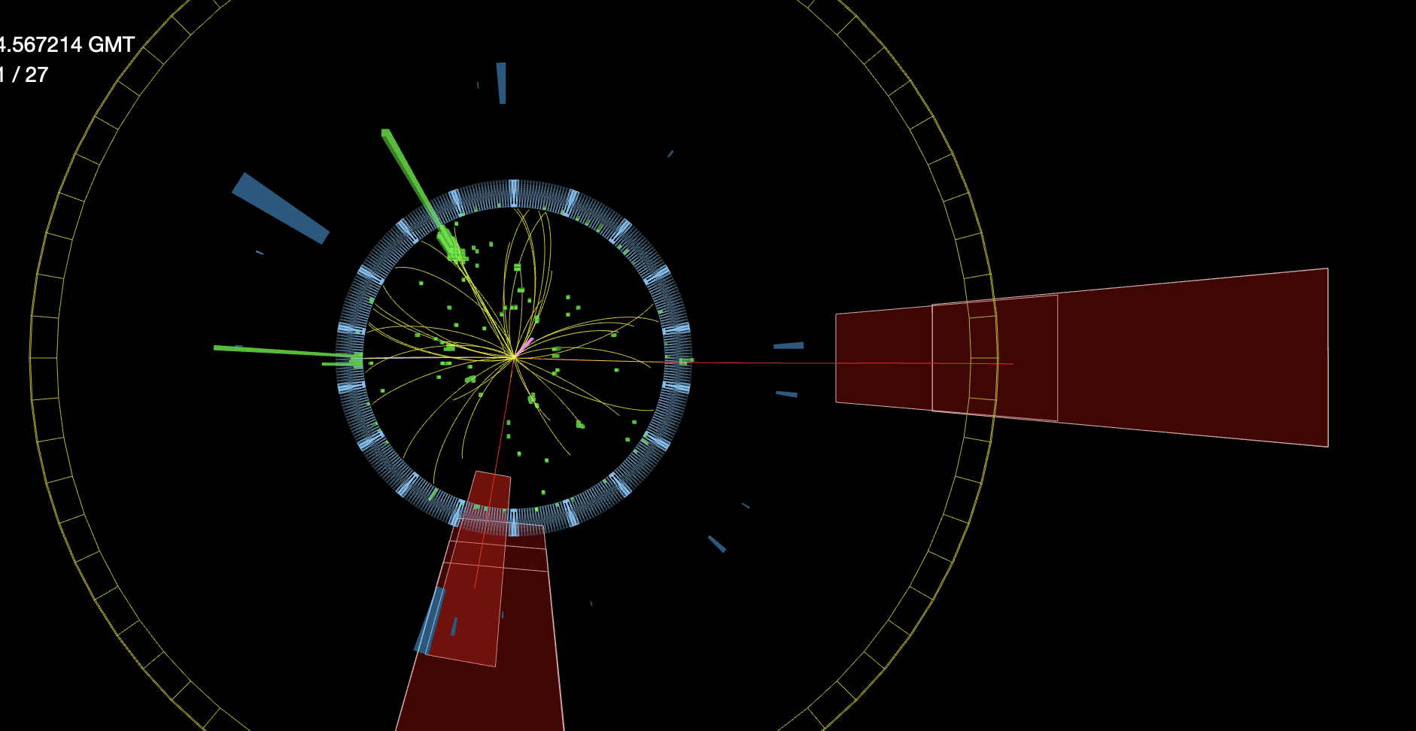
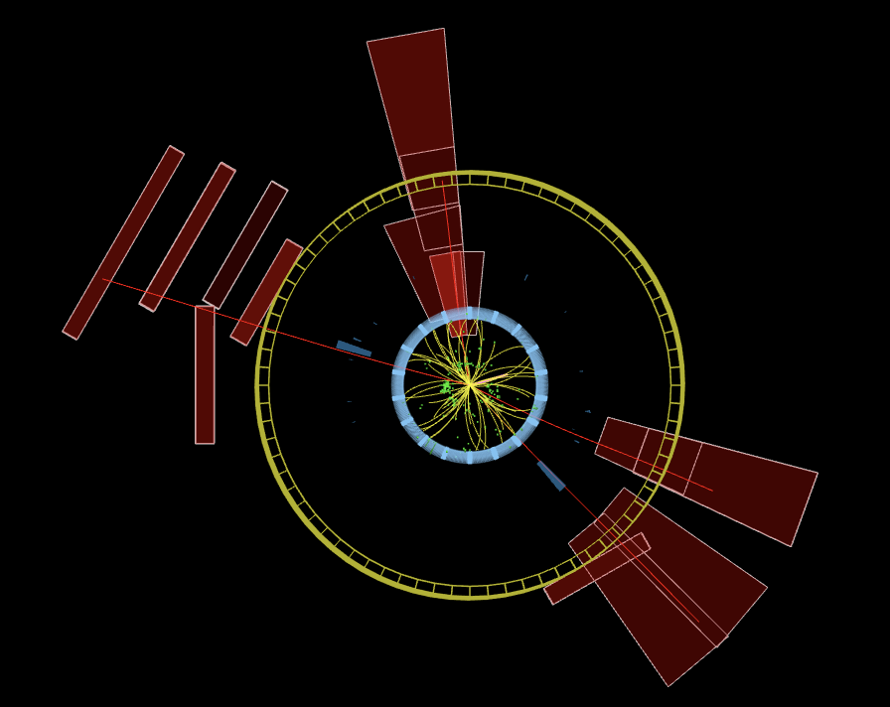
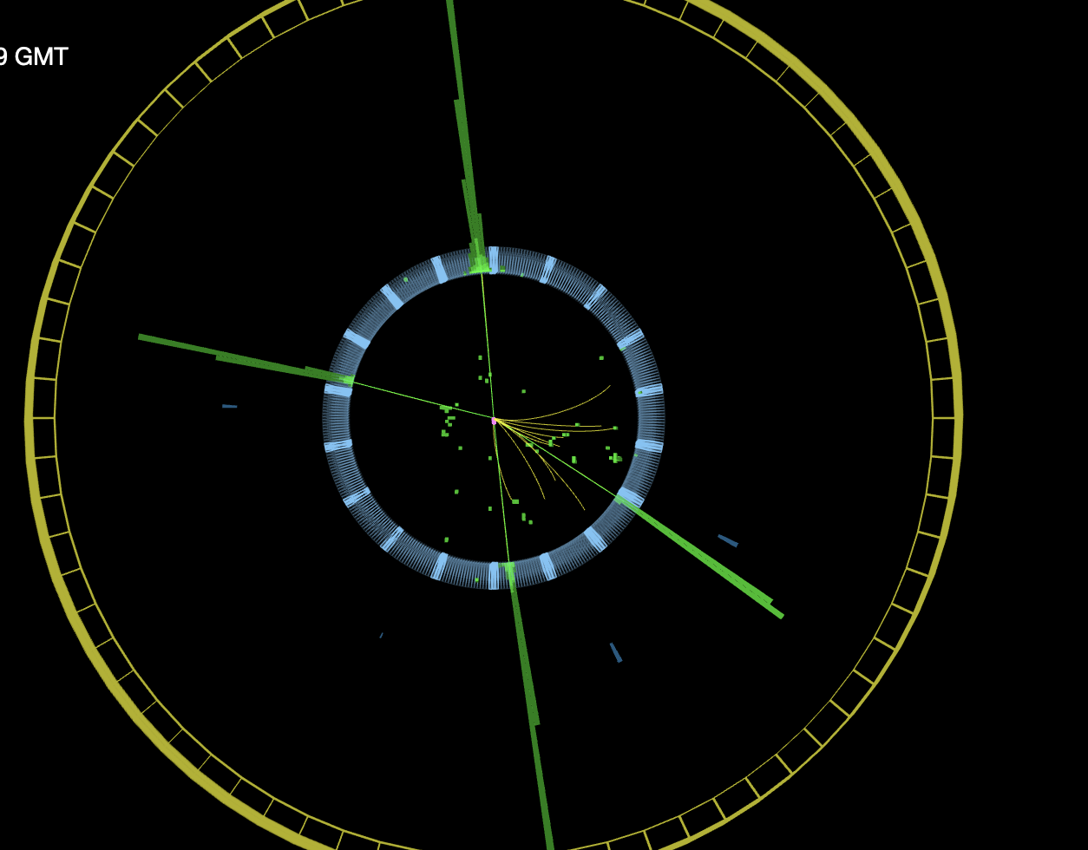
ee mumu
eeee
mumu mumu

Slide 42
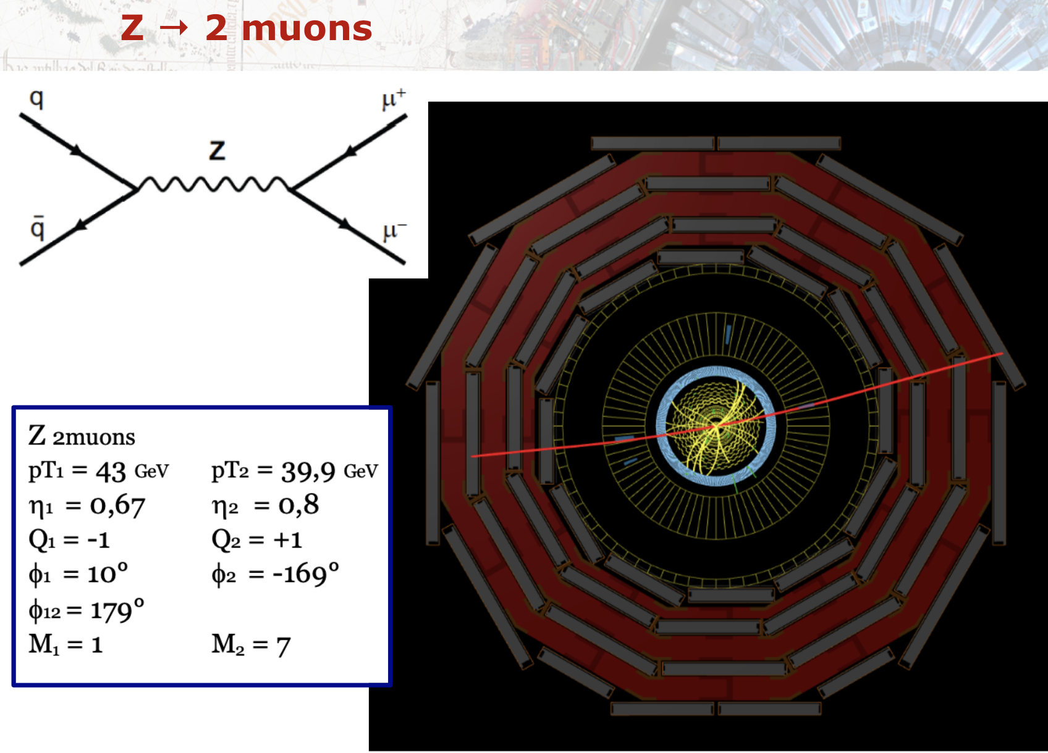

Slide 43


Slide 44
I quark nel protone
Il protone e’ formato da:
3 quarks di valenza e
un mare di quark, antiquark e gluoni
Protone = ( u,u,d)_{v} + mare
 | charge
up | +2/3
down | -1/3
anti-up | -2/3
anti-down | +1/3
abbiamo 3 modi di fare un W+
- quark up u_{v1} di valenza plus antidown quark d_{see} del mare
- quark up u_{v2} di valenza plus antidown d_{see} del mare
- quark up u_{see} del mare plus antidown d_{see} del mare
Abbiamo 2 modi di fare un W-
- quark down d_{v} di valenza plus antiup u_{see} del mare
- down del mare d_{see} plus antiup u_{see} del mare
3 combinazioni per W+ / 2 combinazioni per W- R = 1,5
−
−
−
−
−

Slide 45


Le champ magnétique
Il campo magnetico curva le particelle cariche:
La forza di Lorentz
Un campo magnetico permette di:
- determinare la carica di una particella,
- dato R il raggio di curvatura ed m,
determini p (l’impulso)
- o noto l’impulso determini la massa

Slide 46
https://www.i2u2.org/elab/cms/cima-wzh/
https://www.i2u2.org/elab/cms/ispy-webgl/

